Slide 1
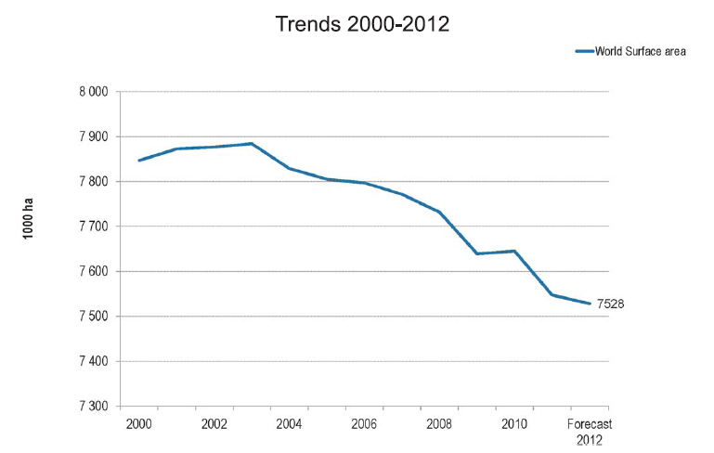



Surface viticole mondiale

Slide 2
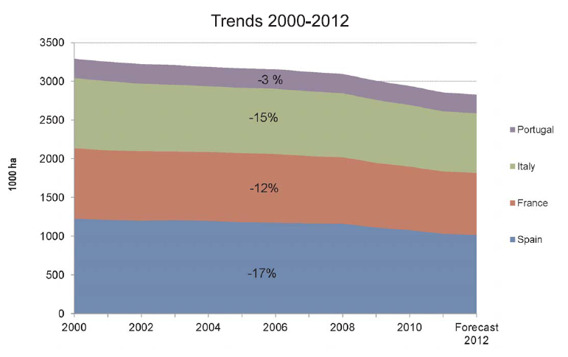
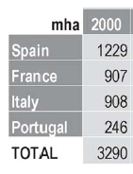

Vignes - Europe

Slide 3
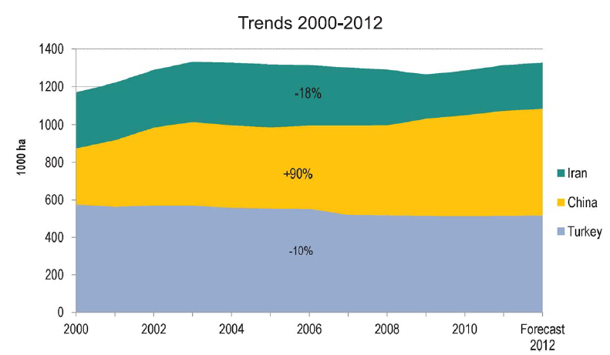
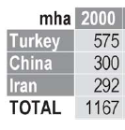

Vignes - Asie

Slide 4
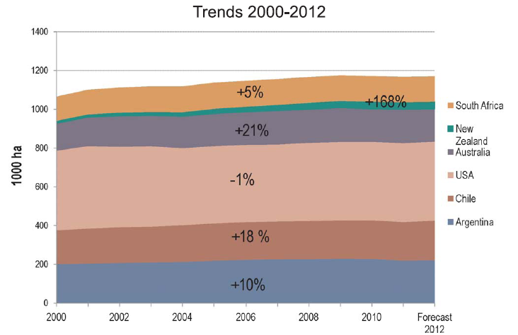
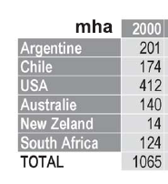

Vignes - Hémisphère Sud et USA

Slide 5
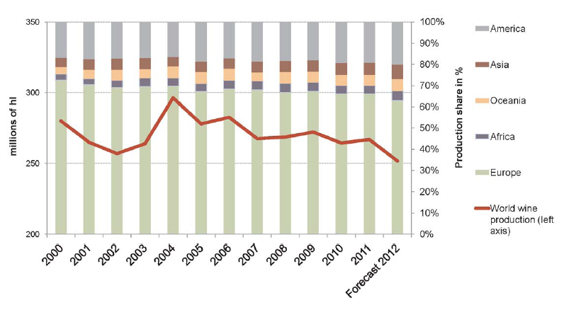


Production mondiale de vin

Slide 6
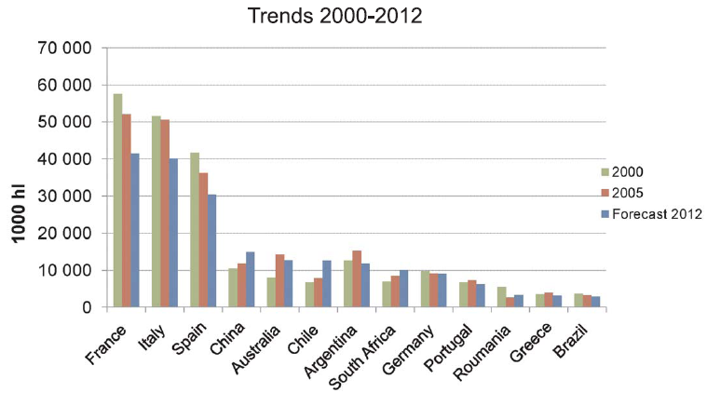
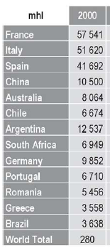
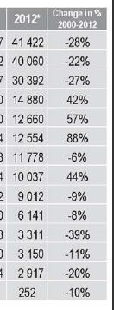
Les plus importants producteurs de vin

Slide 7
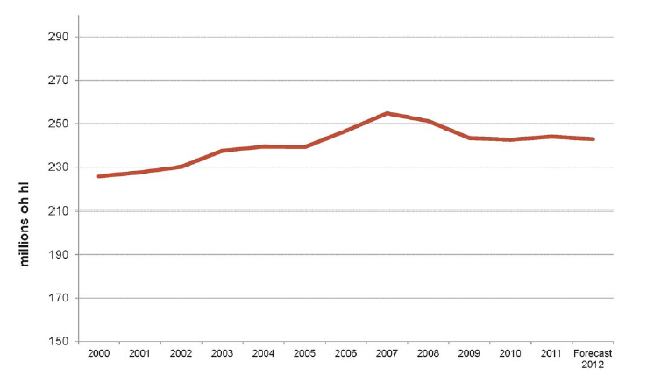


Consommation mondiale de vin

Slide 8
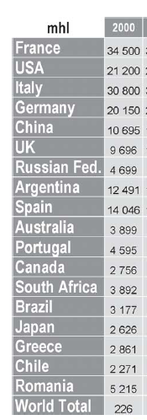
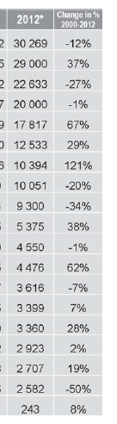
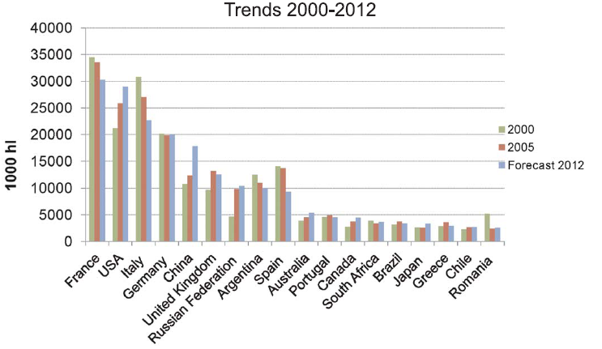
Les plus importants consommateurs de vin

Slide 9

Consommation per capita

Slide 10
Consommation de vin en Suisse

Slide 11
Constats
La situation mondiale s’équilibre grâce aux nouveaux pays consommateurs.
A contrario la Suisse n’arrive pas à équilibrer son marché car l’écoulement de sa production viticole est confinée au seul marché intérieur.
La consommation générale en Suisse est en baisse, en raison de changements d’habitudes de consommation et d’une lutte sournoise mais intense des milieux antialcoolique.
Les vins du pays dans un climat de baisse de consommation sont en plus très concurrencés par des vins étrangers devenus encore plus attractifs avec les effets du change et le tourisme d’achat.

Slide 12
Pistes de réflexions
Intensifier les efforts de marketing et de promotion en Suisse et à l’étranger et ceci à tous les échelons.
- Oublier le fédéralisme dans les slogans de promotion du vin suisse.
- Ouvrir de nouveaux marchés (exportation)
Mettre tout en œuvre pour avoir constamment un marché équilibré. Mieux vaut un très léger manque que des excédents structurels. Introduction de PLC.
Toujours avoir à l’esprit la recherche du haut de gamme et la meilleure qualité possible
- Au pire réduire la surface viticole pour pouvoir faire subsister les meilleures zones.

